Slide 1
ONLINE JONGERENWERK
Jeroen van den Broek & Ricardo Danning
Stichting JOZ
Dag van het Jongerenwerk,
18 juni 2019

Slide 2
Wat wij tot nu toe hebben geleerd…

Slide 3
Voordat je begint
1. Selecteer de juiste professionals
2. Start met een selecte groep
3. Werk vanuit een gedeelde (offline) visie
4. Faciliteer de professionals die aan de slag gaan met social media
5. Schets kaders, maar geef professionals ook juist ruimte (om fouten te maken)

Slide 4
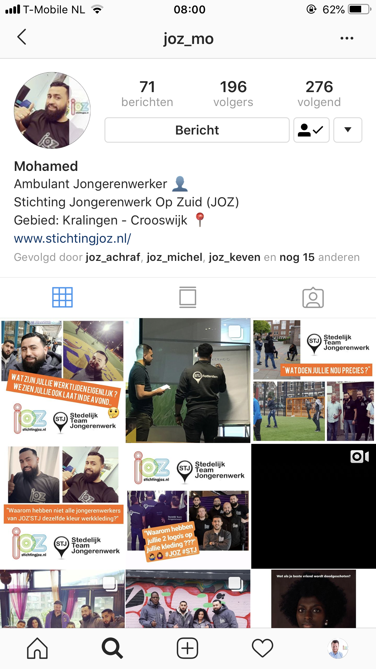
Zorg dat je profiel
6. Beredeneerd open of gesloten is
7. Herkenbaar/betrouwbaar is
8. Uniform is
9. Persoonlijk is
10. Aantrekkelijk is.

Slide 5
En als je eenmaal online bent
11. Wees je bewust van de spiegel tussen on- en offline domein
12. Draag uit dat je online actief bent
13. Zorg dat je niet alleen ‘haalt’, maar ook ‘brengt’
14. Maak social media een integraal onderdeel van je werk
15. Gebruik social media op een manier die bij je past.

Slide 6
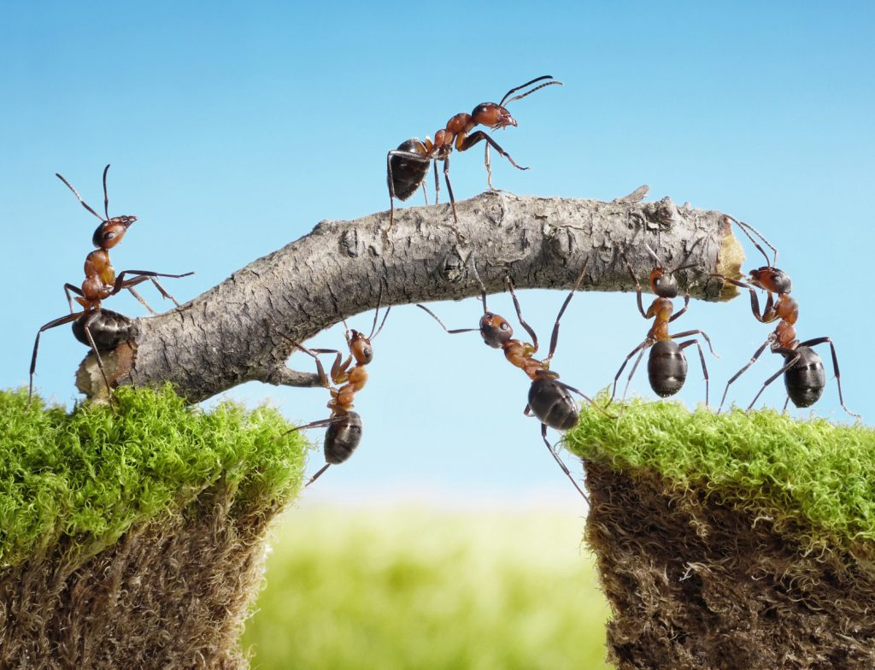
Onze uitdagingen voor de komende tijd
Borgen binnen de organisatie
Iedereen een rol
Selecteren aan de voorkant
Af van de term ‘Online Jongerenwerker’

Slide 7
Weet ons te vinden!

